Slide 1
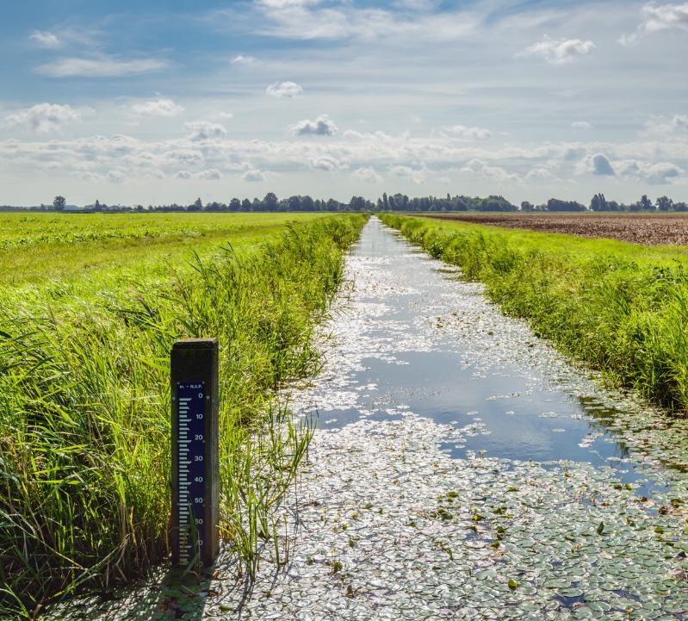
Infovergadering
Wegenis en rioleringswerken
Pajottegem: Monseigeneur Abbeloosstraat-Stuivenbergstraat- Populierenstraat

Slide 2
Wegenis en rioleringswerken te Pajottegem Monseigneur Abbeloosstraat, Stuivenbergstraat en Populierenstraat
Bouwheer:
  Gemeente Pajottegem
  Fluvius
Studiebureau:
  S.Bilt
Aannemer:
  BESIX Infra

Slide 3
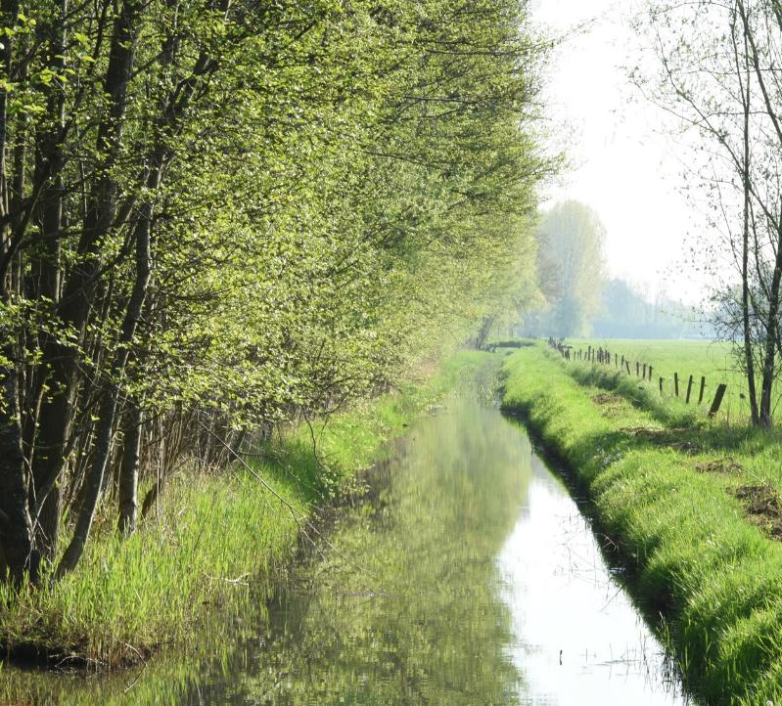
Inhoud
Afkoppeling (private) riolering
Projectomschrijving
Werkwijze Besix

Slide 4
Afkoppeling riolering

Slide 5
Inhoud
Wetgeving
Afkoppeling op je privédomein
Premies
Belangrijk om te weten

Slide 6

Fluvius
Elektriciteit
Aardgas
Kabeltelevisie
Riolering: rioolbeheerder in 85 Vlaamse steden en gemeenten

Slide 7
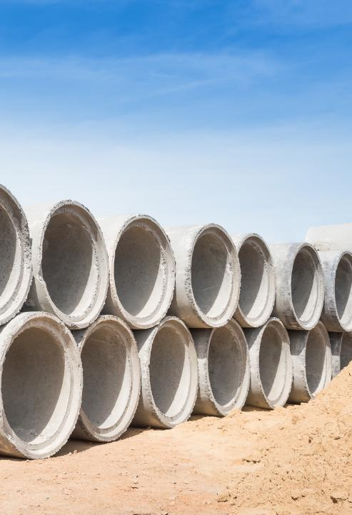
De taken van Fluvius-riolering
Investeringen
Onderhoud en exploitatie
Ontwerp en uitvoering project
Plaatsing en beheer individuele behandeling afvalwater
Waterbeleid: premie Rationeel Watergebruik (RWG)

Slide 8

1. Wetgeving

Slide 9
Wetgeving
Europese kaderrichtlijn water en stedelijk afvalwater – al het afvalwater moet gezuiverd worden
Vlaanderen Wetgeving VLAREM II
  Hemelwater gescheiden afvoeren: zowel op privé als openbaar domein
  Aansluitingsplicht voor afvalwater

Slide 10

Waarom naar een gescheiden stelsel?
Nadelen gemengd stelsel
Kleine hoeveelheid afvalwater vervuilt gigantische hoeveelheid proper hemelwater
Verdroging
Overstorten blijven voor vervuiling zorgen
Rendement van de zuivering is te laag
waterloop
waterloop
Notes:
Een overstort is een opening in een gemengd rioleringsstelsel waarlangs, bij hevige en langdurige regen, het overtollige afval- en regenwater wordt afgevoerd om wateroverlast te voorkomen

Slide 11

Wetgeving voor woningbouw
Gewestelijke Stedenbouwkundige Verordening hemelwater
Hemelwaterput + Gescheiden stelsel + infiltratie
“jaar” van de afgeleverde
bouwvergunning van een woning
7 september 1999
1 februari 2005
1 januari 2014
Hemelwaterput
Hemelwaterput + gescheiden stelsel + infiltratie (verstrenging)

Slide 12
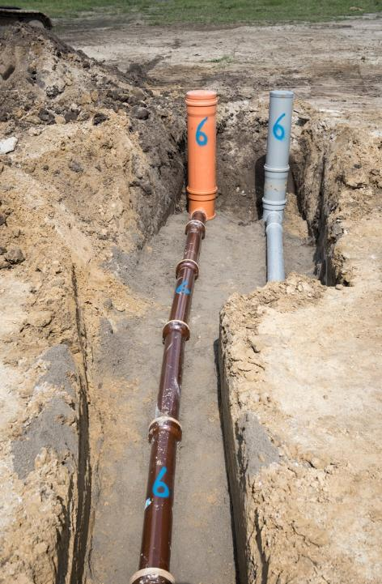
Voorwaarden rioleringsproject als gevolg van de wetgeving
  Gescheiden riolering =
  aparte afvoer van vuilwater en regenwater
    vuilwater naar zuiveringsstation
    regenwater naar waterloop
  Afkoppeling regenwater op openbaar
  en privédomein

Slide 13
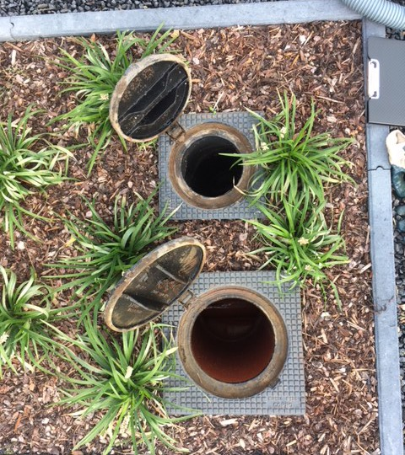

2. Afkoppeling op je privédomein?

Slide 14
Gratis afkoppelingsadvies
Een afkoppelingsadviseur helpt je met:
  Opmaak plan bestaande toestand
  Opmaak plan ontwerp*
    Afkoppeling / aansluiting
    Locatie van de aansluitingsputjes
  Aanvraag van premies
Meld iedere wijziging in het ontwerp en/of de locatie van de putjes altijd aan de afkoppelingsdeskundige van Fluvius en/of aan de aannemer!
  * Enkel voor panden met een bouwvergunning vóór 1 februari 2005

Slide 15
Wat doen Fluvius en je gemeente voor jou?
Vrijstelling (her)aansluitingsvergoeding tijdens project voor regenwater- en vuilwater aansluiting.
Je krijgt begeleiding van een afkoppelingsdeskundige.
Je ontvangt een premie

Slide 16
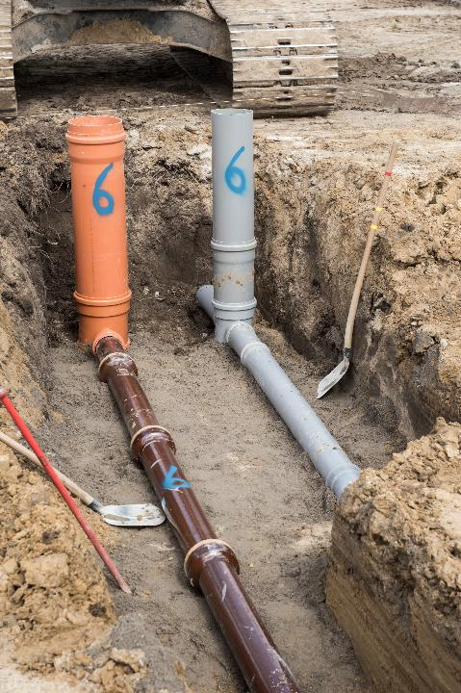
Wanneer afkoppelen?
  Afstemming met uitvoering project:
  Zo snel mogelijk na plaatsing van de huisaansluitings-putjes.
Notes:
Foto vervangen

Slide 17
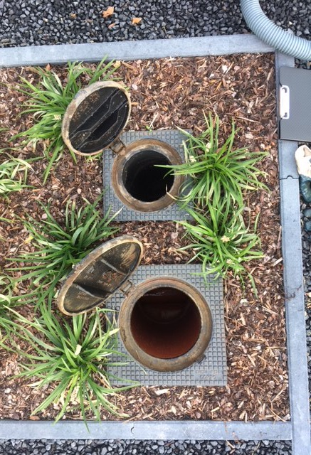
Hoe wordt elk perceel aangesloten?
Bestaande lozingspunten
  Opvang van alle lozingspunten ter hoogte van de rooilijn, nadat ze op het terrein of rond de woning (open of halfopen bebouwing) zijn samengebracht tot één leiding
Nieuwe huisaansluitingsputjes
  Eén putje voor afvalwater en één putje voor regenwater
  Plaatsing op privédomein tenzij bouwlijn = rooilijn
  Maximum aansluitingsdiepte: 1,30 m

Slide 18


Aansluiting voor regenwater en vuilwater
Huisaansluiting voor regenwater en vuilwater
Putje wordt op privédomein geplaatst tenzij bouwlijn = rooilijn
regenwater
vuilwater
Aansluitingsdiameter 160 mm
125 mm Aansluitingsdiameter
Particulier deel
Openbaar domein
Hoofdriolering

Slide 19
Aansluitingsplicht
Alle afvalwater moet op de openbare riolering worden aangesloten, omdat je vuilwater moet zuiveren in een zuiveringsstation.
Ook bij gesloten bebouwing, als hiervoor vloeren binnen moeten worden uitgebroken (bv. bij lozingen naar achter op het grachtenstelsel).
Sterfput, beerput, eigen zuiveringsinstallatie (IBA), … moet buiten gebruik worden gesteld voor afvalwater.

Slide 20
Aansluiting voor afvalwater
Vochtige doekjes!
= afval
= verstopt de riolen / pompen
niet in het toilet, maar in een daarvoor bestemd afvalemmertje
“afval” hoort niet thuis in de riolering (verfresten, olie en vetten,…)

Slide 21

3. Premies

Slide 22
Wat doen Fluvius en je gemeente voor jou?
Vrijstelling (her)aansluitingsvergoeding tijdens project voor 1 regenwater- en vuilwater aansluiting.
Gemeentelijke premies RWG “…” i.s.m. Fluvius of premies RWG Fluvius
Organiseren van de keuring.
Opgelet!
Fluvius betaalt eenmaal de keuring.
Kosten voor een herkeuring of voor een keuring die niet binnen de afgesproken termijn is uitgevoerd zijn ten laste van de klant.

Slide 23
Wat doen Fluvius en je gemeente voor jou?
Bouwvergunning | Werken op privé | Premie | Keuring door
Voor 2005 Open en Halfopen Gesloten Gesloten Woning al 100% gescheiden | Ja Ja Nee Werken zijn al uitgevoerd | Ja Ja Nee Ja | Klant Klant Fluvius Klant
Tussen 2005 – 2011 | Ongeacht | Nee | Fluvius
Na 2011 Positief attest ouder dan 5j Negatief attest ouder dan 5j Geen keuring Nog een geldige keuring | Ongeacht Ongeacht Ongeacht NVT | Nee Nee Nee Nee | Fluvius Klant Dienst aansluiting/TBO Geen keuring
(Deels) buiten project | NVT | Nee | Geen keuring
(*) Ongeacht open, half open of gesloten bebouwing: ook voor gesloten bebouwing waar er werken uitgevoerd moeten worden om in orde te zijn met de aansluitplicht en voor gesloten bebouwing met werken in de woning, in de voortuin of in de achtertuin voor een correcte aansluiting van het hemelwater, de overloop van de hemelwaterput en/of het afvalwater.

Slide 24
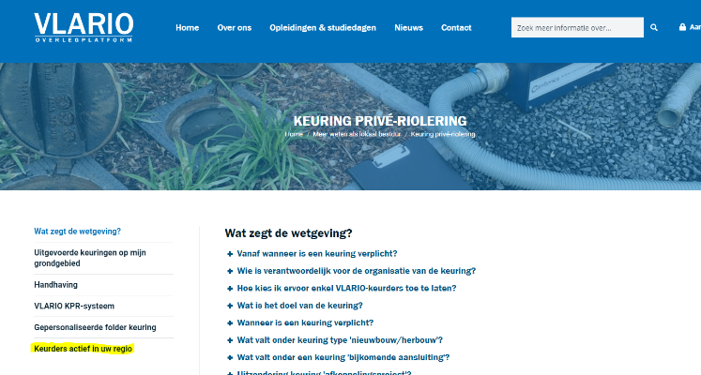
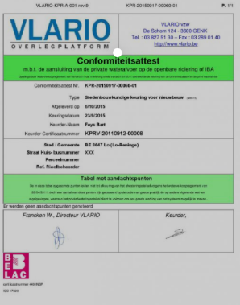
Conform keuringsattest = PREMIE van 500 euro

Slide 25
Op welk premiebedrag heb je recht voor je gescheiden stelsel?
Vanaf 1/1/2023 bedraagt de Fluvius premie voor gescheiden stelsel.
Bij ontvangst van het keuringsverslag ➔ uitnodiging om je premie aan te vragen via het Fluvius portaal.
Wie komt in aanmerking voor een premie gescheiden stelsel?
Woningen die een groen keuringsattest kunnen voorleggen met een bouwvergunning vóór 1 februari 2005.

Slide 26

Premie hemelwaterput met pompinstallatie
Hemelwaterput plaatsen met pompinstallatie
Minstens één toilet of één wasmachine aangesloten
Premie volgens het reglement dat op dat moment van toepassing is
(momenteel = 250 euro)

Slide 27

Premie infiltratie van hemelwater ter plaatse
Infiltratiesysteem plaatsen
Premie volgens het reglement dat op dat moment van toepassing is (momenteel = 250 euro)
Niet voor woningen met een bouwvergunning na 1 februari 2005

Slide 28
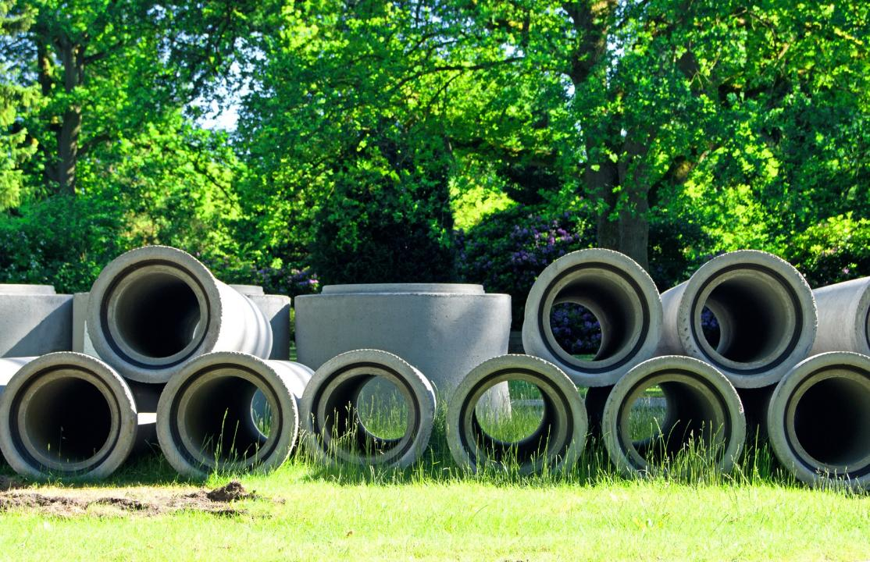
4. Belangrijk om te weten

Slide 29
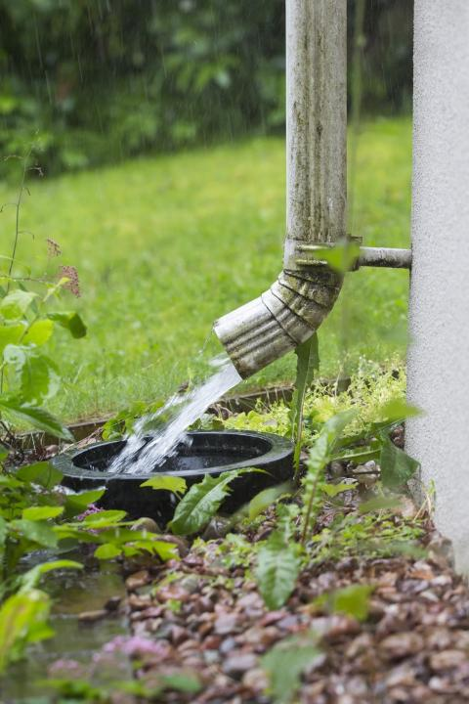
Wat indien er niet wordt afgekoppeld?
Milieuovertreding
    Kan leiden tot boetes
Mogelijke gevolgen: schade aan netten
    Vervuiling regenwaterstelsel
    Wateroverlast op vuilwaterstelsel
Iedereen afkoppelen!
Recht op premie vervalt

Slide 30
Belangrijk om te weten
Op eigen perceel: werken zelf (laten) uitvoeren
Kosten afkoppeling: enkel op eigen privédomein
Geldige keuring verplicht voor iedereen

Slide 31

Contact
Infolijn: 078 35 35 34
www.fluvius.be
Notes:
afkoppeling@fluvius.be
Mail-adres aanpassen ?

Slide 32
Projectomschrijving

Slide 33
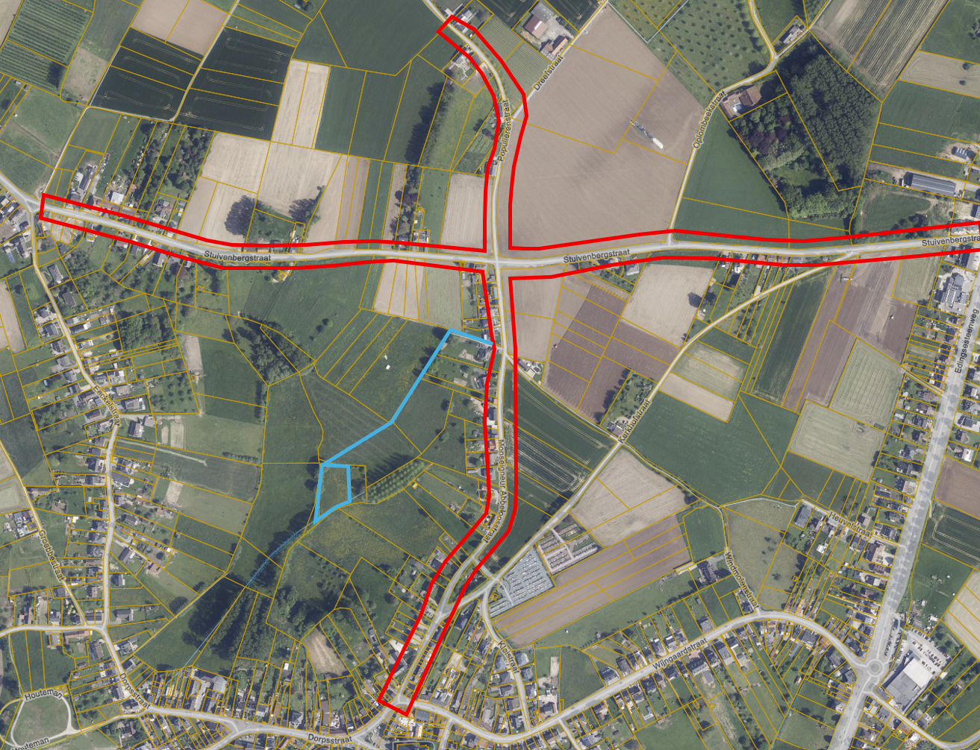
Toelichting bij het ontwerp
Tracé:
  Monseigneur Abbeloosstraat
  Stuivenbergstraat
  Populierenstraat
Aard van de werken:
  Nutsleidingen
  Riolerings- en wegeniswerken

Slide 34
Rioleringswerken
Heden geen riolering aanwezig
  m.u.v. deel tussen Dorpsstraat en Kerkhofstraat
  gemengde grachtenstelsel → Calomeersenbeek
Doel van het project
  Aanleg afvalwaterleiding, met aansluiting op het stelsel in de Dorpsstraat
    Mgr. Abbeloosstraat en Populierenstraat
    Stuivenbergstraat tussen Eeckelstraat en Stuivenbergstraat 10
    Realisatie pompstation thv Mgr Abbeloosstraat 22
  Aanleg regenwaterleiding, met aansluiting op de Calomeersenbeek
    m.u.v. deel tussen Dorpsstraat en Kerkhofstraat
    Ondergrondse leidingen & grachten
    Aansluiting op Calomeersenbeek via nieuwe leiding tussen Abbeloosstraat 32/34, een nieuw te realiseren gracht en een bufferbekken (355 m3)

Slide 35
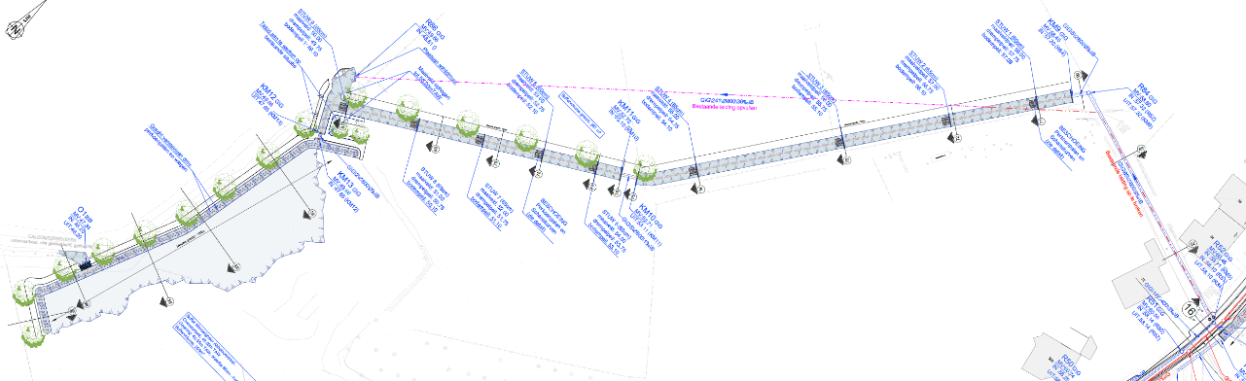
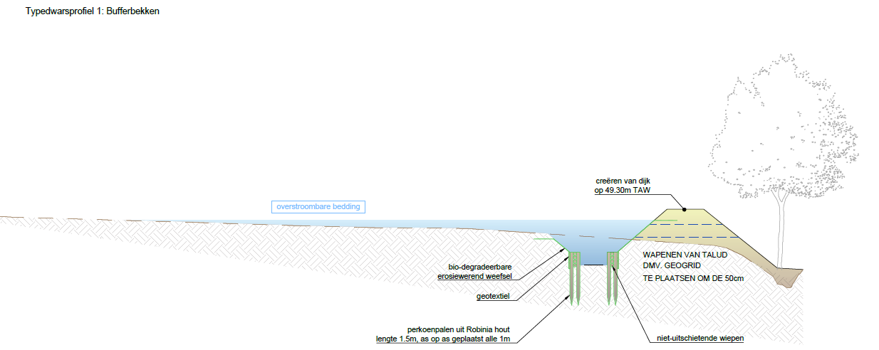
Rioleringswerken

Slide 36
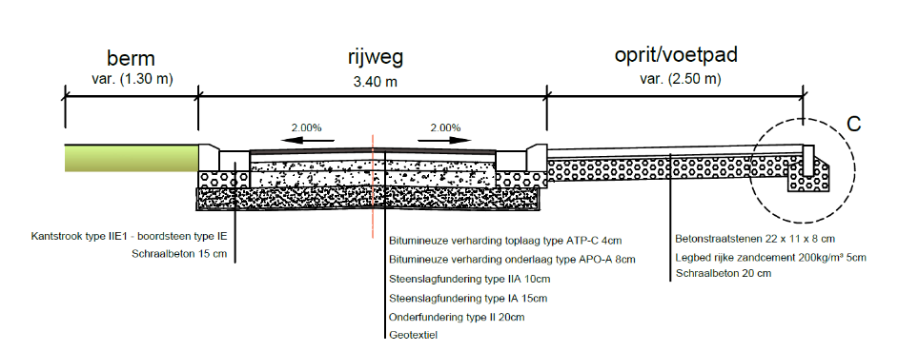
Wegeniswerken
Monseigneur Abbeloosstraat

Slide 37
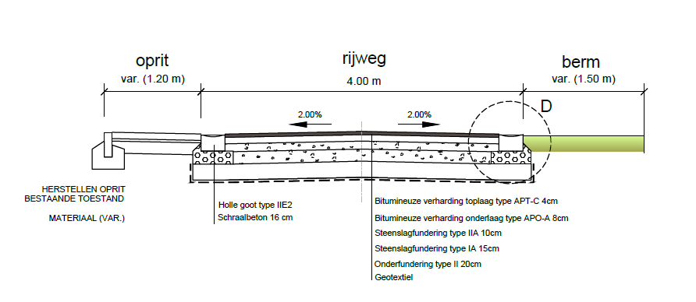
Wegeniswerken
Populierenstraat

Slide 38
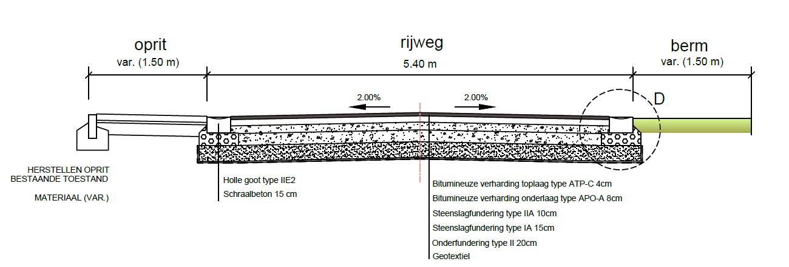
Wegeniswerken
Stuivenbergstraat

Slide 39
Planning - algemeen
Aanbesteding:
  21 mei 2024
  Opdracht gegund aan BESIX Infra:
Start der werken: +/- half augustus 2025
Termijn: 200 werkdagen
Einde voorzien: nazomer 2026
 | TOTAAL BEDRAG | Rioleringswerken t.l.v. Fluvius, gesubsidieerd | Werken t.l.v. Fluvius, niet-gesubsidieerd | Werken t.l.v; gemeente Gooik
Basis (excl. BTW) | 5.890.004,08 | 3.216.533,64 | 1.350.853,83 | 1.322.616,61
BTW | 277.749,49 |  |  | 277.749,49
Totaal | 6.167.753,57

Slide 40
Werkwijze

Slide 41
Project : Pajottegem
Monseigneur Abbeloosstraat – Stuivenbergstraat - Populierenstraat

Slide 42
WIE ZIJN WE?
BESIX Infra is dé kennisgedreven aannemer op de Vlaamse en Brusselse markt.
Actief in wegenbouw, rioleringsaanleg, milieusanering en de aanleg van publieke ruimtes, behoort BESIX Infra tot de top 3- spelers op de Belgische inframarkt, voor zowel publieke als private opdrachtgevers.
De vestigingen in Bilzen en Burcht hebben een eigen beton- en recyclagesite. Daarnaast beschikt de 100% dochteronderneming BELASCO in Bilzen, Gent en Puurs over eigen asfaltproductie – installaties. Dit alles om werken in Vlaanderen en Brussel efficiënt te kunnen uitvoeren.
BESIX Infra profileert zich, naast marktconform, bovendien meer en meer als een rasechte partner inzake communicatie, buurtoverleg en het beperken van hinder.

Slide 43
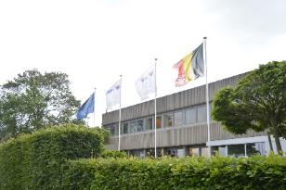
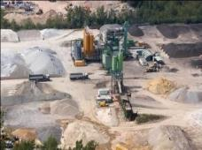
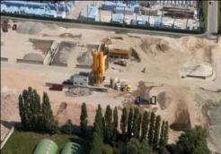
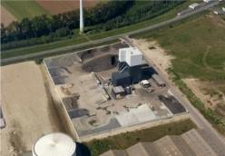
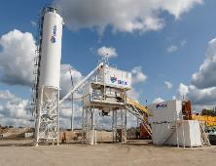
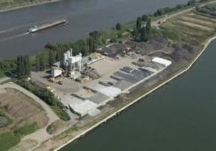
SITE BILZEN
SCHELLE HOOFDZETEL
SITE PUURS
SITE PUURS
SITE GENT
Betoncentrale, recyclagecentrum en Asfalt
Asfaltcentrale
Betoncentrale
Recyclagecentrum
Asfaltcentrale

Slide 44
ACTIVITEITEN
Rioleringen en collectorwerken
Huisaansluitingen
Grondwerken
Funderingen
Wegenwerken
Bestratingen
Verhardingen in beton en asfalt
Signalisatie
Ondergrondse betonconstructies

Slide 45
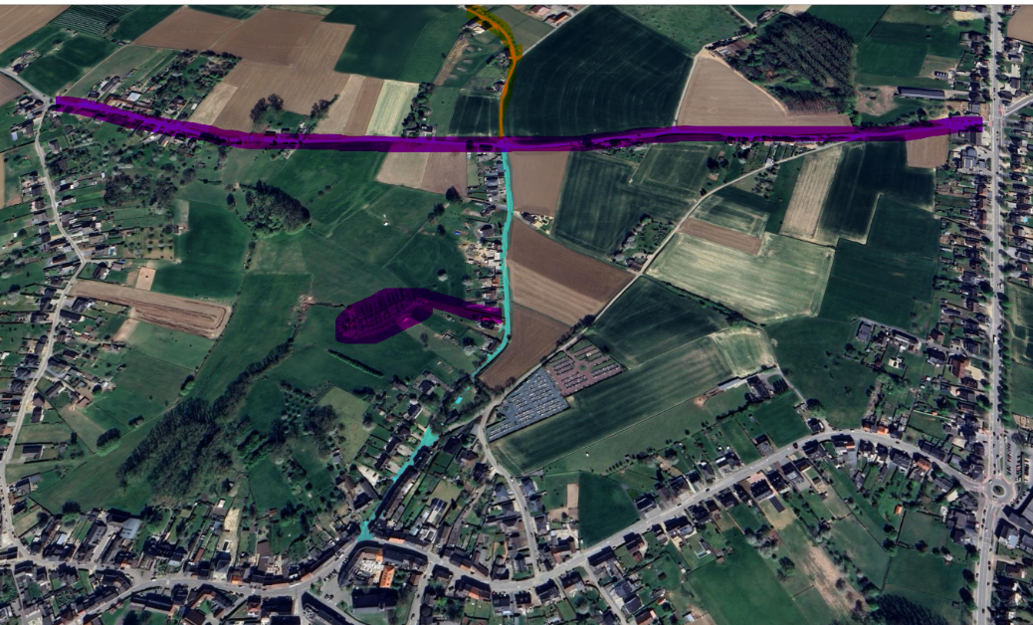
FASERING

Slide 46
FASERING
Nutsleidingen : Voorafgaand
FASE 1: Stuivenbergstraat : augustus 2025 → onderlaag asfalt kerstverlof 2025
FASE 2: Abbeloosstraat : oktober 2025 → onderlaag asfalt paasverlof 2026
FASE 3: Populierenstraat : december 2025 → toplaag asfalt bouwverlof 2026
FASE BB: : tussendoor
(behoudens o.a. weersomstandigheden)

Slide 47
BASISPRINCIPE :
VOORDIEN :
- Nutsleidingen
- Archeologie
- Voorbereidende werken
Deel I BASIS uitbraak
+ riolering
+ primaire kantomsluiting
+ onderlaag asfalt
Deel II AFWERKING heraanleg rand vh werk
NADIEN :
- Toplagen
- Definitieve signalisatie
- Bomen
Maximaal rekening te houden met gevolgen voor bewoners
Bufferbekkens
→ afzonderlijk

Slide 48
VOLGORDE VAN WERKEN
DEEL I
Fundering &
onderlaag asfalt
DEEL II
Riolering
Opbraak
3
Huisaansluitingen
7
Toplaag asfalt
1
5
9
0
2
4
6
8
Nutsleidingen
(andere opdrachtgevers)
Speciale
technieken
Steenslag
(minder hinder)
Lijnvormige elementen
Opritten + afwerking bermen

Slide 49
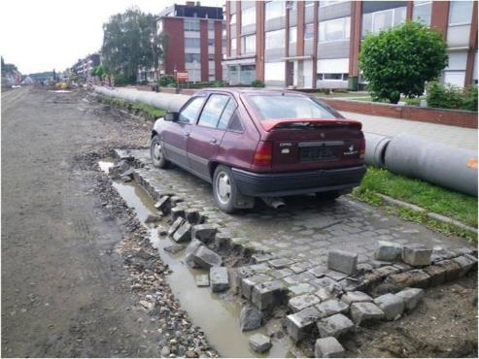
MINDER HINDER
Wegen- en rioleringswerken veroorzaken hinder:
Beperkte toegankelijkheid en bereikbaarheid
Omleidingen
Lawaai
Stof en modder
“Bewoners zien ons graag komen maar zien ons nog veel liever vertrekken.”

Slide 50
INITIATIEVEN VOOR MINDER-HINDER
Afspraken met leveranciers en bewoners
Aanwezige en aanspreekbare projectleider
Nauwkeurige planning
Huisvuilophaling organiseren
Bij problemen: projectleider = 1ste aanspreekpunt
→ enkel bij hem krijg je de correcte informatie!
MINDER HINDER ≠ GEEN HINDER

Slide 51
DE UITVOERING IS AFHANKELIJK VAN VERSCHILLENDE FACTOREN
- Kabels en leidingen
- Archeologie
- Technische aspecten
PLANNING: BIJ TE STELLEN
- Leefbaarheid omgeving
- Weersomstandigheden
COMMUNICATIE IS ESSENTIEEL

Slide 52
VEILIGHEID EN SIGNALISATIE
We volgens het opgestelde veiligheidsplan
Geen GSM of oortjes in de werfzone. Zorg dat u alles ziet en hoort.
Alertheid ten alle tijden, ook na de werkuren!
De werfzone is nooit een veilig speelterrein!
Omleiding noodzakelijk voor uw veiligheid en voor een vlot verkeer
Signalisatie geldt voor alle weggebruikers
Respecteer signalisatie en afsluitingen
Verplaats geen afsluitingen

Slide 53

VEILIGHEID OP DE WERF

Slide 54
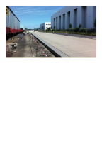

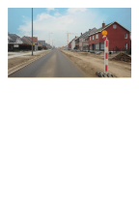
COMMUNICATIE OVER DE WERKEN
Bewonersbrieven
WhatsApp-groep

Slide 55
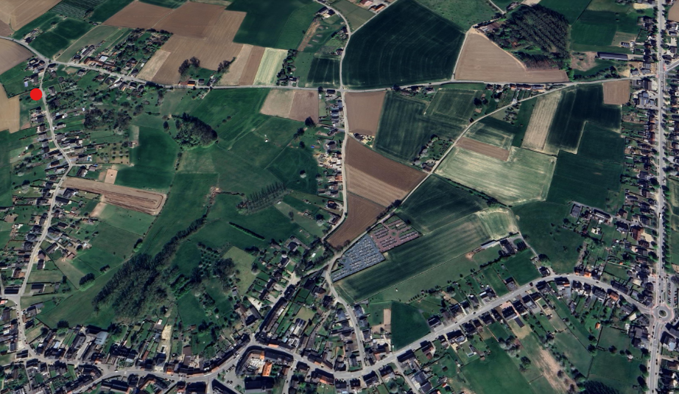
CONTACT/ LOCATIE WERFKEET
Bouwperceel naast Eeckelstraat 42
WERFTEAM: Sander Gheyssens (projectleider)
Tom De Schepper (projectmanager)

Slide 56
ERVARINGEN IN HET PAJOTTENLAND

Slide 57
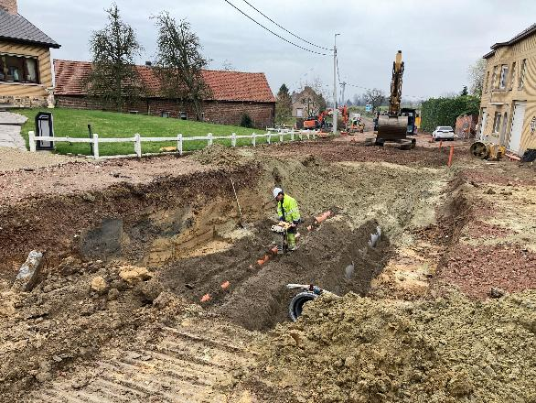
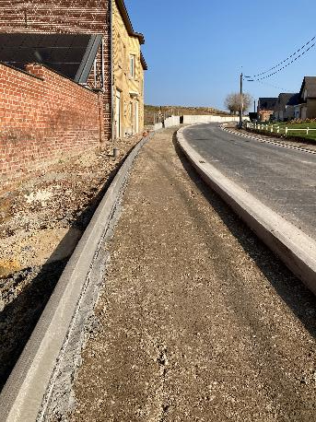
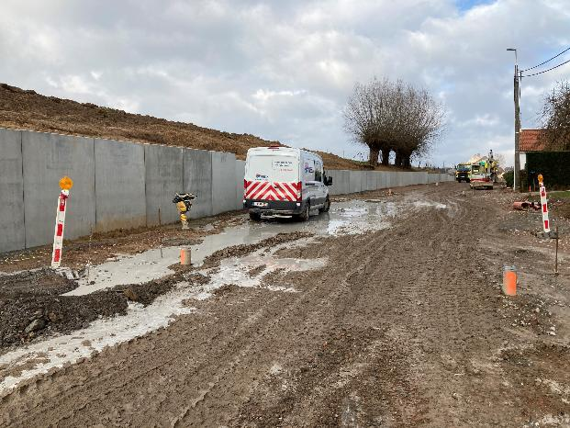
Lennik – Collector Schapenstraat

Slide 58
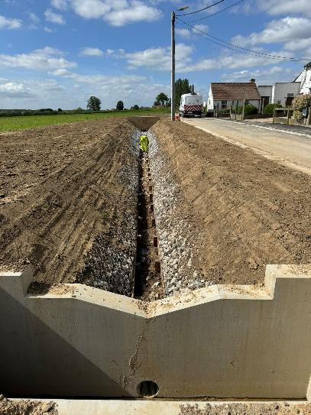
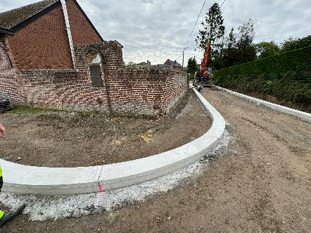
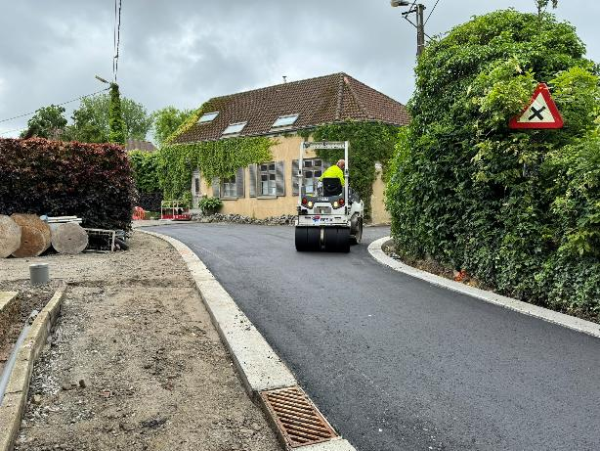
Pepingen – Neerstraat, Mortagnestraat en Weverkeits

Slide 59
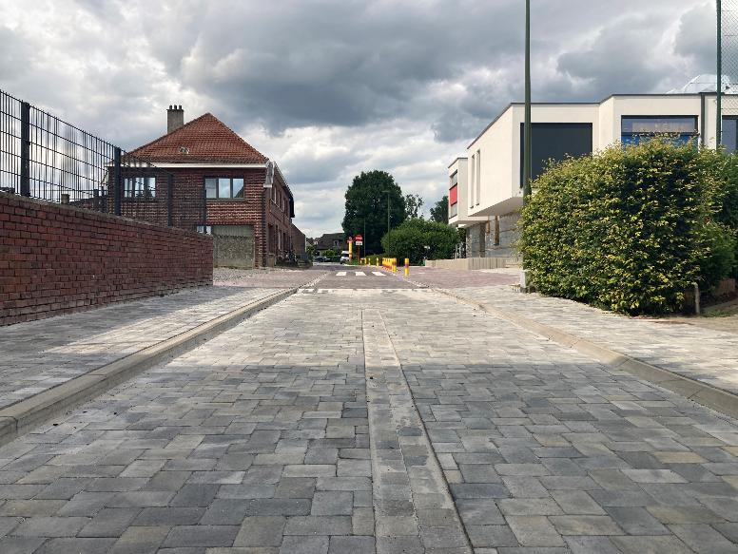
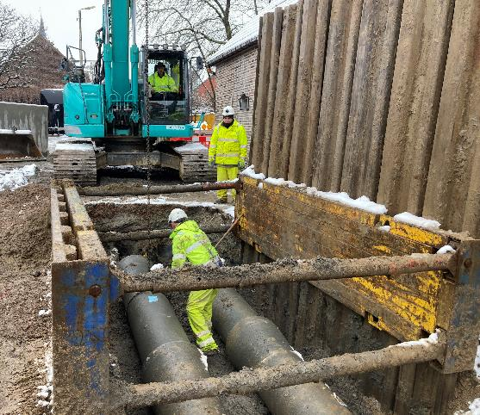
Gooik – Afkoppeling Plaatsbeek

Slide 60
Vragen
???

